Slide 1

BO Estoque
IMPLEMENTAÇÃO POR BO · 3 DE 5
Itens de estoque: SKU gerado no Save, saldo calculado pelo banco, reserva protegida, inativação, exclusão, importação e análise.
BO 3 de 5
Notes:
Abertura do BO Estoque.

Slide 2





Os cinco objetos de negócio do projeto
IMPLEMENTAÇÃO POR BO
BO 1
BO 2
BO 3
BO 4
BO 5
Comum
Clientes
Estoque
Pedidos
Reembolsos
Tipos, CodeLists, mensagens e utilitários
Clientes, endereços e ViaCEP
Itens, SKU e saldo
Pedido, itens, pagamento e histórico
Solicitação e decisão
CAMADAS PERCORRIDAS
Modelo CDS
›
Serviço OData
›
Handlers e regras
›
UI Fiori
›
Importação
›
Testes
Neste BO o item de estoque e o seu saldo: qtdeEstoque é mantida pelo Admin, qtdeReservada só pelos pedidos, e o banco calcula o disponível e o status.
Notes:
O BO Estoque mostra como proteger um valor que duas apps disputam.

Slide 3
Os objetos do BO Estoque
VISÃO GERAL
Camada | Objetos | Arquivo
Modelo | Itens, Categorias, StatusEstoque, Currencies | db/schema.cds · db/common.cds
Validações | nome, categoria, moeda, preço e estoque | srv/validacoes.cds
Serviço | EstoqueService: Itens, Categorias, StatusEstoque, Permissoes | srv/estoque-service.cds
Handlers | Rascunho, SKU, inativação, foto, exclusão | srv/estoque-service.js
Regras | Numeração do SKU, movimentos, importação | srv/lib/numeracao · estoque · importacao-estoque
UI | Gestão de Estoque e Análise de Itens do Estoque | app/gestao-estoque · app/analise-estoque
Dados | 100 itens em 7 categorias | db/data/pedidoscompras-Itens.csv
Testes | 10 testes de serviço + importação + análise | test/estoque.test · importacao · analitico
Notes:
Onde cada parte do BO está implementada.

Slide 4

O item: saldo físico, reserva e colunas geradas
MODELO E SERVIÇO
entity Itens : cuid, managed {
sku : String(21);
nome : String(120);
categoria : Association to Categorias;
qtdeEstoque : Integer default 0;
qtdeReservada : Integer default 0;
qtdeDisponivel : Integer =
qtdeEstoque - qtdeReservada stored;
statusEstoque_code : String(30) = case ... end stored;
statusEstoque : Association to StatusEstoque
on statusEstoque.code = statusEstoque_code;
currency : Currency default 'BRL';
precoUnitario : Valor;
itemAtivo : Boolean default true;
}
// srv/validacoes.cds
annotate db.Itens with {
precoUnitario @mandatory @assert: (
case when precoUnitario < 0
then 'ITEM_PRECO_INVALIDO' end);
qtdeEstoque @mandatory @assert: (
case when qtdeEstoque < 0
or qtdeEstoque < qtdeReservada
then 'ITEM_QTDE_ESTOQUE_INVALIDA' end);
};
Status sem handler
SEM_ESTOQUE, ACABANDO ou EM_ESTOQUE pelo banco.
Notes:
O banco calcula o disponível e o status a cada alteração; as validações protegem preço e estoque.

Slide 5



EstoqueService: o que fica de fora
MODELO E SERVIÇO
/**
* Reserva, liberação e baixa NÃO são expostas:
* só o domínio de pedidos movimenta o estoque.
*/
@path: 'estoque'
@requires: 'authenticated-user'
service EstoqueService {
@odata.draft.enabled
@restrict: [{ grant: 'READ', to: 'Comum' },
{ grant: '*', to: 'Admin' }]
entity Itens as projection on db.Itens;
@readonly entity Categorias
as projection on db.Categorias;
@readonly entity StatusEstoque
as projection on db.StatusEstoque;
@odata.singleton @readonly @cds.persistence.skip
entity Permissoes : AspectoPermissoes {}
@requires: 'Admin'
action importarPlanilha(arquivo : LargeBinary not null,
nomeArquivo : String(255))
returns ResultadoImportacao;
}
Sem reservar/baixar na API
Ninguém altera a reserva chamando o EstoqueService.
Movimentos internos
srv/lib/estoque.js, chamado por pedidos e reembolsos.
Currencies exposta
Por associação: value help da moeda.
Notes:
O serviço expõe o cadastro do item, mas nenhuma operação que mexa na reserva.

Slide 6
Mapa dos handlers do EstoqueService
HANDLERS
Evento | Alvo | O que faz
before NEW | Itens.drafts | Ativo, moeda BRL, estoque 0 e reservada 0
before CREATE · UPDATE | Itens | Descarta qtdeReservada; gera ou regenera o SKU; inativação
before PATCH · UPDATE | Itens.drafts | validarFoto no upload do rascunho
before CREATE · UPDATE | Itens | validarFoto no Save
before DELETE | Itens | Bloqueia com reserva ou vínculo com pedido
on READ | Permissoes | somenteLeitura pelo papel do usuário
on importarPlanilha | serviço | importarItens (srv/lib/importacao-estoque)
STATUS_PEDIDO_ATIVO ABERTO, AGUARDANDO_APROVACAO e PROCESSANDO_REEMBOLSO: pedidos que ainda prendem o item.
Notes:
Poucos handlers, cada um protegendo uma regra do item.

Slide 7



SKU gerado no Save
HANDLERS
const categoria = d.categoria_code ?? atual?.categoria_code
if (!atual) // primeiro Save
d.sku = categoria ? await gerarSku(categoria) : null
else if (categoria &&
atual.sku?.slice(4, 7) !== prefixoCategoria(categoria))
d.sku = await gerarSku(categoria) // categoria mudou
else delete d.sku // mantém o SKU atual
Categoria | Exemplo de SKU
ELETRONICOS | SKU-ELE-0000000101
INFORMATICA | SKU-INF-0000000102
ESCRITORIO | SKU-ESC-0000000103
VESTUARIO | SKU-VES-0000000104
Sequencial global
Numeracoes.SKU continua de 100 no CSV: o próximo é 101.
#ReadOnly na UI
O usuário nunca digita o SKU.
UNIQUE no banco
@assert.unique.sku.
Notes:
O SKU nasce no primeiro Save e muda só se a categoria mudar de prefixo.

Slide 8


Inativação e exclusão controladas
HANDLERS
const emPedido = async (ID, somenteAtivos) => {
const linhas = await SELECT.from(db.ItensPedido)
.columns('pedido.statusPedido_code as status')
.where({ item_ID: ID })
if (linhas.some(l => !somenteAtivos
|| STATUS_PEDIDO_ATIVO.includes(l.status))) return true
const rascunhos =
cds.model.definitions['PedidosService.ItensPedido.drafts']
return Boolean(rascunhos && await SELECT.one.from(rascunhos)
.columns('ID').where({ item_ID: ID }))
}
// inativação: sem disponível e sem pedido ativo
if (atual?.itemAtivo && d.itemAtivo === false) {
const disponivel = (d.qtdeEstoque ?? atual.qtdeEstoque)
- atual.qtdeReservada
if (disponivel > 0 || await emPedido(ID, true))
erro(req, 409, 'ITEM_INATIVACAO_BLOQUEADA', {}, 'itemAtivo')
}
Ação | Bloqueada quando
Inativar | Há disponível ou pedido em andamento
Excluir | Há reserva ou qualquer pedido
Rascunhos contam
Um item escolhido num rascunho de pedido também prende.
Histórico preservado
Item de pedido encerrado não é excluído.
Notes:
emPedido procura o item em pedidos gravados e em rascunhos de pedido.

Slide 9




Reserva protegida: edição concorrente
HANDLERS
1
2
3
4
Admin edita o item
›
Pedido reserva 3
›
Admin salva
›
Banco mantém 8
Rascunho com qtdeReservada = 5.
Banco passa para 8 (UPDATE condicional).
O handler remove qtdeReservada do payload.
Só estoque, preço e cadastro são gravados.
Testado "salvar a edição do item não sobrescreve reservas feitas no meio tempo".
// A reserva só é movimentada pelos pedidos:
// nunca aceita valor da UI
delete d.qtdeReservada
Na UI qtdeReservada tem @Common.FieldControl: #ReadOnly em app/common.cds.
Notes:
O rascunho do item guarda a reserva da hora em que foi aberto. Se ela fosse salva, apagaria reservas feitas no meio tempo.

Slide 10

srv/lib/estoque.js: reservar, liberar e baixar
MOVIMENTOS DE ESTOQUE
function expressoes(tipo, qtde) {
switch (tipo) {
case 'reservar':
return { qtdeReservada: { '+=': qtde } }
case 'liberar':
return { qtdeReservada: { '-=': qtde } }
case 'baixar':
return { qtdeReservada: { '-=': qtde },
qtdeEstoque: { '-=': qtde } }
}
}
function condicao(consulta, tipo, ID, qtde) {
switch (tipo) {
case 'reservar': return consulta.where`ID = ${ID}
and itemAtivo = true
and qtdeEstoque - qtdeReservada >= ${qtde}`
case 'liberar': return consulta.where`ID = ${ID}
and qtdeReservada >= ${qtde}`
case 'baixar': return consulta.where`ID = ${ID}
and qtdeReservada >= ${qtde} and qtdeEstoque >= ${qtde}`
}
}
0 linhas alteradas → | Mensagem
Item não existe | ITEM_ESTOQUE_CONCORRENTE
Reservar item inativo | ITEM_INATIVO
Reservar sem saldo | ITEM_ESTOQUE_INSUFICIENTE
Liberar ou baixar | ITEM_RESERVA_INCONSISTENTE
Diagnóstico depois
Só quando o UPDATE falha o item é relido para dar o motivo.
Tudo ou nada
Qualquer falha desfaz os movimentos já feitos.
Notes:
Chamado pelo domínio de pedidos. Cada movimento é um UPDATE com expressão e condição avaliadas pelo banco.

Slide 11
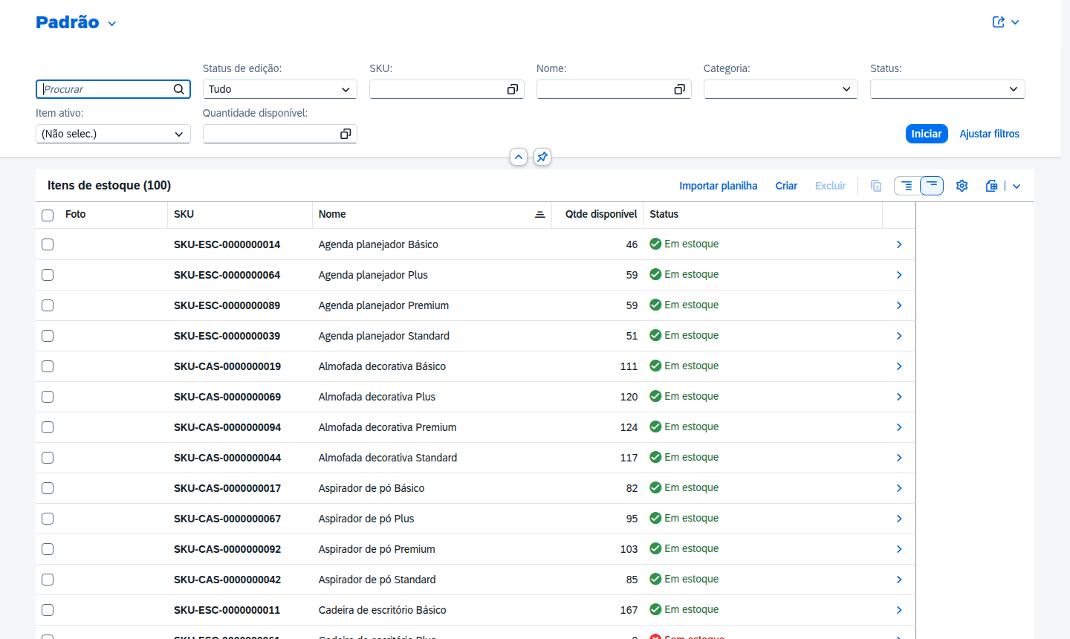




List Report de itens
UI GESTÃO DE ESTOQUE
SelectionFields
SKU, nome, categoria, status, ativo e disponível.
LineItem
Estoque, reservada e disponível lado a lado.
Criticality
statusEstoque.criticality colore o status.
SemanticKey: sku
Destino dos links Item e SKU dos pedidos.
Notes:
Foto, SKU, categoria, saldos e status com a cor da criticidade.

Slide 12




Object Page do item
UI GESTÃO DE ESTOQUE
UI.Facets: [
{ Label: 'Dados do item', Target: '@UI.FieldGroup#Dados' },
{ Label: 'Estoque', Target: '@UI.FieldGroup#Estoque' },
{ Label: 'Dados administrativos',
Target: '@UI.FieldGroup#Admin' } ],
UI.FieldGroup #Estoque: { Data: [
{ Value: qtdeEstoque }, { Value: qtdeReservada },
{ Value: qtdeDisponivel },
{ Value: statusEstoque_code,
Criticality: statusEstoque.criticality } ] },
Common.SideEffects #Estoque: {
SourceProperties: [qtdeEstoque],
TargetProperties: ['qtdeDisponivel', 'statusEstoque_code'] }
Side effect #Estoque
Após mudar o estoque, a UI relê disponível e status.
Value helps
StatusEstoque e Currencies; categoria em lista fixa.
Perfil Comum
Criar, Editar e Excluir escondidos por Permissoes.
Importar planilha
Ação customizada no List Report.
Notes:
Três seções; o disponível e o status são recalculados na tela assim que o estoque muda.

Slide 13

Importação de itens por planilha
IMPORTAÇÃO, ANÁLISE E TESTES
Coluna | Validação
Nome * | Até 120; não cadastrado nem repetido (sem caixa)
Descrição | Até 500 caracteres
Categoria * | Código ou texto da CodeList
Quantidade em estoque * | Inteiro maior ou igual a zero
Preço unitário * | Decimal maior ou igual a zero
Moeda | Código em Currencies; padrão BRL
await srv.run(
INSERT.into(Itens)
.entries(dados))
SKU na criação
Cada linha recebe o próximo SKU.
Só Admin
@requires: 'Admin' na action.
Sinônimos Quantidade aceita ESTOQUE, QTDE...; Preço aceita VALOR, VALORUNITARIO.
Notes:
Uma linha = um item. O SKU não vem da planilha: é gerado pelo handler do Save em cada INSERT.

Slide 14

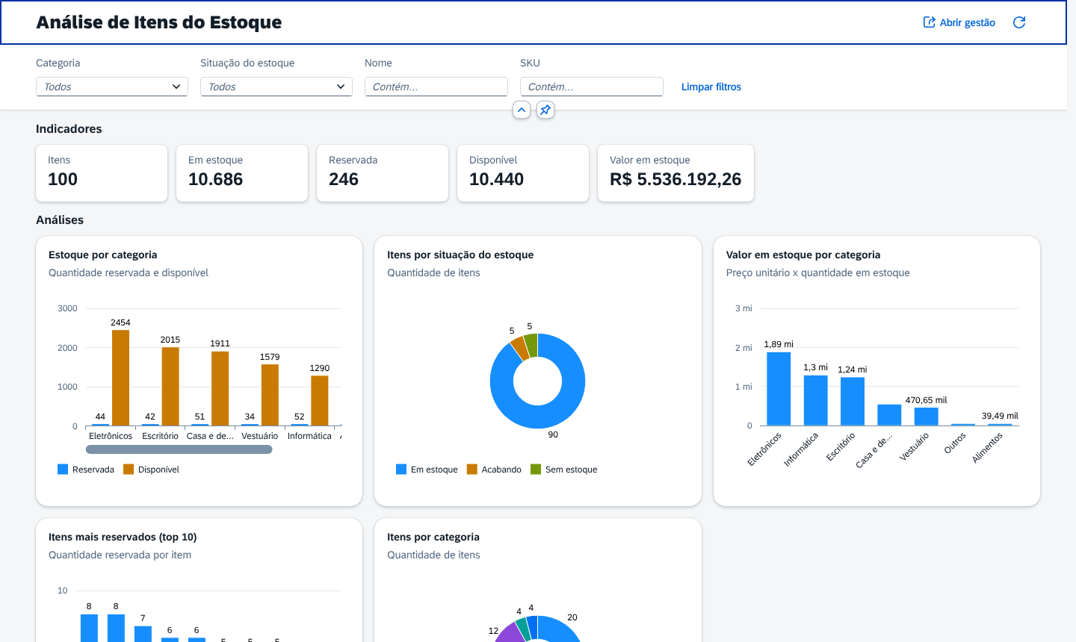



O estoque na camada analítica
IMPORTAÇÃO, ANÁLISE E TESTES
Medidas
qtdeEstoque, qtdeReservada, qtdeDisponivel, valorEstoque e qtdeItens.
valorEstoque
precoUnitario × qtdeEstoque, calculado na view.
Top 10 reservados
EstMaisReservados limita a consulta a 10 itens.
Abrir gestão
Leva à app Gestão de Estoque.
Notes:
ItensAnalise transforma o cadastro em medidas; a app Análise de Itens do Estoque mostra cinco cenários.

Slide 15
estoque.test: 10 testes do BO
IMPORTAÇÃO, ANÁLISE E TESTES
gera SKU no Save com as 3 primeiras letras da categoria
regenera o SKU quando a categoria muda e mantém quando não muda
disponível = estoque - reservada e status SEM_ESTOQUE / ACABANDO / EM_ESTOQUE
preço negativo e estoque menor que a reserva são rejeitados
salvar a edição do item não sobrescreve reservas feitas no meio tempo
inativação bloqueada com estoque disponível; permitida sem estoque e sem pedido
exclusão bloqueada para item vinculado a pedido; item livre é excluído
usuário comum consulta, mas não mantém itens
a UI só oferece alteração ao Admin: Permissoes.somenteLeitura
foto enviada no rascunho é gravada e exibida depois do Save
Notes:
Os títulos dos testes descrevem o comportamento esperado do BO.

Slide 16


O que vimos no BO Estoque
RESUMO DO BO
Item com colunas geradas: disponível e status pelo banco
EstoqueService sem operações de reserva
SKU gerado no Save e regenerado na troca de categoria
Inativação e exclusão controladas por pedidos e rascunhos
Reserva protegida e movimentos com UPDATE condicional
UI, importação, análise e 10 testes de serviço
Próximo BO · Pedidos: rascunho, registro, reserva, pagamento, aprovação, cancelamento e snapshots.
Notes:
Fechamento do BO Estoque.

